Slide 1
Categorie e categorizzazione

Slide 2
Categorie
Molte informazioni
Sistema cognitivo è un sistema a capacità limitate
Necessità di semplificazione

Slide 3
Categorie
Raggruppare le informazioni in insiemi, in classi, alias categorie
Le categorie ci permettono di semplificare l’ambiente
  Da un numero elevato di informazioni ad un numero minore di categorie

Slide 4
Categorie
Raggruppare le informazioni in insiemi, in classi, alias categorie
Le categorie ci permettono di mettere ordine nell’ambiente
  Relazione tra informazione-categoria e viceversa

Slide 5
Categorie
Raggruppare le informazioni in insiemi, in classi, alias categorie
Le categorie ci permettono di trattare nuovi stimoli sulla base delle informazioni categoriali, senza ogni volta cercare di capire ex novo l’informazione che abbiamo incontrato

Slide 6
Categorie
Raggruppare le informazioni in insiemi, in classi, alias categorie
Le categorie ci permettono di recuperare velocemente le informazioni sugli esemplari che incontriamo

Slide 7
Categorie
Raggruppare le informazioni in insiemi, in classi, alias categorie
Le categorie ci permettono di andare al di là delle informazioni presenti.

Slide 8
Categorie
Raggruppare le informazioni in insiemi, in classi, alias categorie
Le categorie ci permettono di prevedere l’ambiente.

Slide 9
Categorizzare
Tajfel & Wilkes (1963)
Effetti della categroizzazione su giudizi quantitativi
Giudizio semplice
Giudicare la lunghezza di una serie di linee

Slide 10
Categorizzare
Tajfel & Wilkes (1963)
  FASE FAMILIARIZZAZIONE

Slide 11
Categorizzare
Tajfel & Wilkes (1963)
  FASE FAMILIARIZZAZIONE
I partecipanti sedevano a distanza costante dallo stimolo
Le linee (stimolo) venivano presentate una alla volta al partecipante
Random order

Slide 12
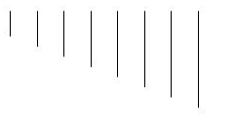
Categorizzare
Tajfel & Wilkes (1963)
  Secondo test
I partecipanti vedono ora tutte le linee una affianco all’altra, dalla più piccola alla più grande

Slide 13
Categorizzare
Tajfel & Wilkes (1963)
  Secondo test
I partecipanti vedono ora tutte le linee una affianco all’altra, dalla più piccola alla più grande
Nella condizione di categorizzazione, le prime 4 linee più corte sono associate alla lettera A, mentre le 4 più lunghe alla lettera B

Slide 14
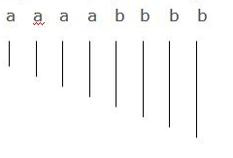
Categorizzare
Tajfel & Wilkes (1963)
  Secondo test
condizione di categorizzazione

Slide 15
Categorizzare
Tajfel & Wilkes (1963)
  Secondo test
Nella condizione di categorizzazione:
c’è una relazione sistematica tra lettera e lunghezza
A = corta B = lunga
(in un altro exp, viene manipolato AB vs BA)

Slide 16
Categorizzare
Tajfel & Wilkes (1963)
  Secondo test
Nella condizione di categorizzazione casuale, 4 linee sono associate alla lettera A e quattro linee sono associate alla lettera B.
L’associazione lettera lunghezza è casuale, non sistematica.
A non vuol dire grande e B non vuol dire piccolo

Slide 17
Categorizzare
Tajfel & Wilkes (1963)
  Secondo test
I partecipanti nella condizione di controllo vedono tutte le linee una affianco all’altra, dalla più piccola alla più grande senza lettere.

Slide 18
Categorizzare
Tajfel & Wilkes (1963)
  STIMA
Ora vengono presentate ai partecipanti due linee.
Per esempio la linea 1 e 2… (wait…)

Slide 19
Categorizzare
Tajfel & Wilkes (1963)
  STIMA

Slide 20
Categorizzare
Tajfel & Wilkes (1963)
  STIMA
Le coppie che vengono presentate ai partecipanti possono essere
Intra-categoriali, e.g. 1-3 5-7
Inter-categoriali, e.g. 1-8 4-5

Slide 21



Categorizzare
Tajfel & Wilkes (1963)
  STIMA

Slide 22
Categorizzare
Tajfel & Wilkes (1963)
  STIMA: di quanto differisce una linea dall’altra

Slide 23
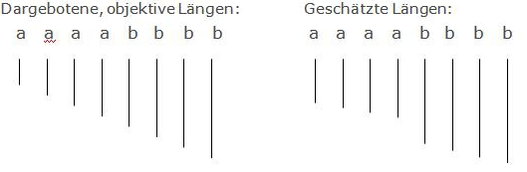
Categorizzare
Tajfel & Wilkes (1963)
  STIMA: di quanto differisce una linea dall’altra

Slide 24
Categorizzare
Tajfel & Wilkes (1963)
  STIMA: di quanto differisce una linea dall’altra

Slide 25
Categorizzare
Tajfel & Wilkes (1963)
Categorizzare, in questo caso sovrapporre un sistema dicotomico ad uno intervallare…

Slide 26
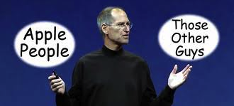
Categorizzare
Tajfel & Wilkes (1963)

Slide 27
Categorizzare
Tajfel & Wilkes (1963)
Estremizza le differenze inter-categoriale
  Siamo differenti
Riduce le differenze intra-categoriali
  Siamo / sono simili

Slide 28
Categorizzare
Krueger & Clement (1994)
Stima della temperatura
Periodo 1981-1990
Ai partecipanti veniva fornite una serie di coppie di date

Slide 29
Categorizzare
Krueger & Clement (1994)
Le date in ciascuna coppia erano separate da 10 giorni (intervallo costante)
E.g., 10 ottobre, 18 ottobre; 26 settembre e 4 ottobre

Slide 30
Categorizzare
Krueger & Clement (1994)
Le coppie di date potevano…
Cadere nello stesso mese
  10 ottobre 18 ottobre
Cadere nel mese diverso
  26 settembre 4 ottobre

Slide 31
Categorizzare
Krueger & Clement (1994)
Stima della temperatura media
Intra-categoriale
  10 ottobre 18 ottobre
Inter-categoriale
  26 settembre 4 ottobre

Slide 32
Categorizzare
Krueger & Clement (1994)
Stima della temperatura media
La differenza di temperatura tra due giorni che cadevano nello stesso mese era sottostimata (rispetto al dato oggettivo)
La differenza di temperatura tra due giorni che cadevano in due mesi differenti era sovrastimata (rispetto al dato oggettivo)

Slide 33
Categorizzare
Krueger & Clement (1994)
Assimilazione alla tendenza centrale (valore medio della categoria)
All’interno di una categoria, sovrastimo la temperatura dei primi giorni del mese, e sottostimo la temperatura degli ultimi giorni della mese

Slide 34
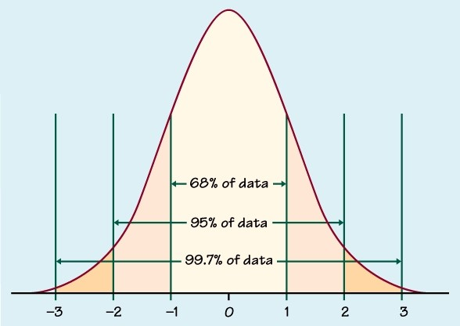
Categorizzare
Krueger & Clement (1994)
Assimilazione alla tendenza centrale (valore medio della categoria)
Le due code di una distribuzione migrano verso la media (prototipo)

Slide 35
Categorizzare
Corneille, Klein & Lambert
Giudizi di grandezza in situazioni di incertezza
The class of a stimulus provides a supplementary source of information about the relatioship of its magnitude with the magnitude of other stimuli
  (Tajfel & Wilkes, 1963, p 10)

Slide 36
Categorizzare
Corneille, Klein & Lambert
Utilizziamo di più questa sorgente di informazione supplementare (categoria) quando siamo incerti sullo stimolo?
Per verificare questa ipotesi devo costruire una situazione sperimentale in cui lo stesso giudizio viene fornito in condizioni di incertezza vs. certezza

Slide 37
Categorizzare
Corneille, Klein & Lambert (2002)
Compito Tajfel & Wilkes, chiedono però di giudicare le due line di confine (accentuazione categoriale)

Slide 38
Categorizzare
Corneille, Klein & Lambert (2002)
Compito Tajfel & Wilkes, chiedono però di giudicare le due line di confine (accentuazione categoriale)
Partecipanti Belgio vs. US
Unità di misura con cui vengono espressi i giudizi: cm vs. inches

Slide 39
Categorizzare
Corneille, Klein & Lambert (2002)
Per US-participants
Inches = familiare
Cm = non familiare

Slide 40
Categorizzare
Corneille, Klein & Lambert (2002)

Slide 41
Categorizzare
Corneille, Klein & Lambert (2002)
Replica dell’accentuazione categoriale
Conferma che utilizziamo maggiormente le categorie quando ci troviamo in una situazione di incertezza di giudizio
    …per esempio quando….

